Slide 1
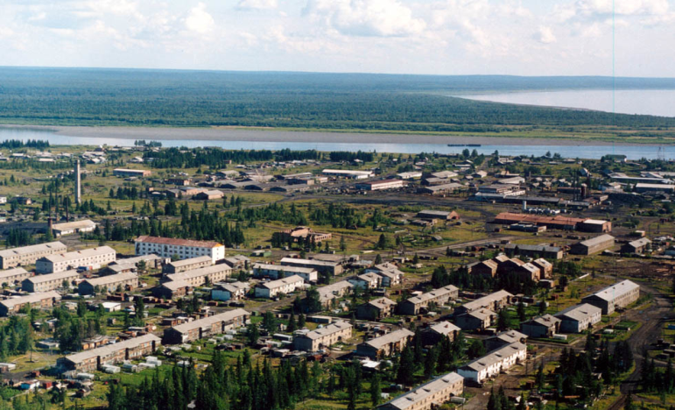
Туруханск

Slide 2
Туруханск
Туруханск находится к северу от Красноярска, при впадении р. Нижней Тунгуски в Енисей, в 120 км от полярного круга.
Основан Туруханск был в 1657 году как село Монастырское до 1924 года. С 1924г. по 1930г. преобразовано в город Ново-Туруханск. В 1930 году переименован в Туруханск село, утратившее статус города.

Slide 3
Символы Туруханска

Slide 4
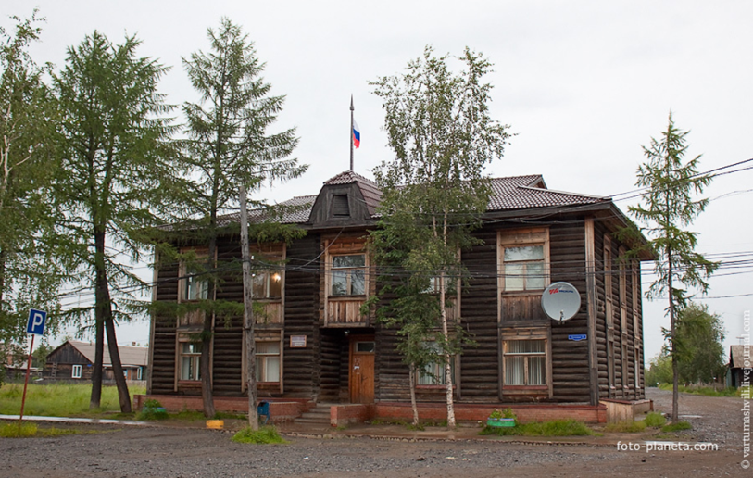
Здание администрации

Slide 5
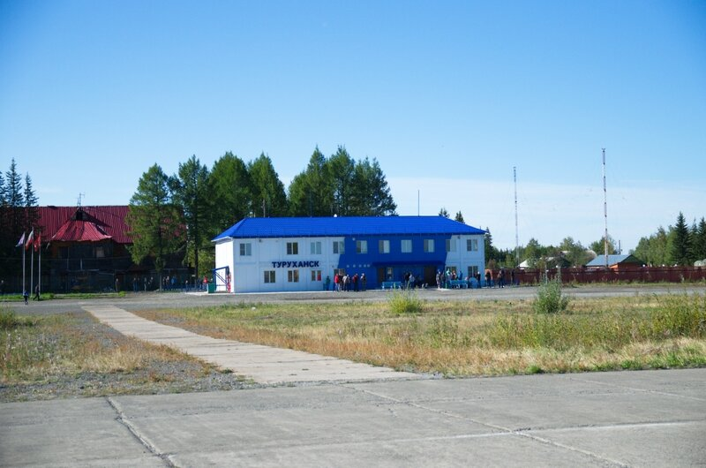
Аэропорт Туруханска

Slide 6
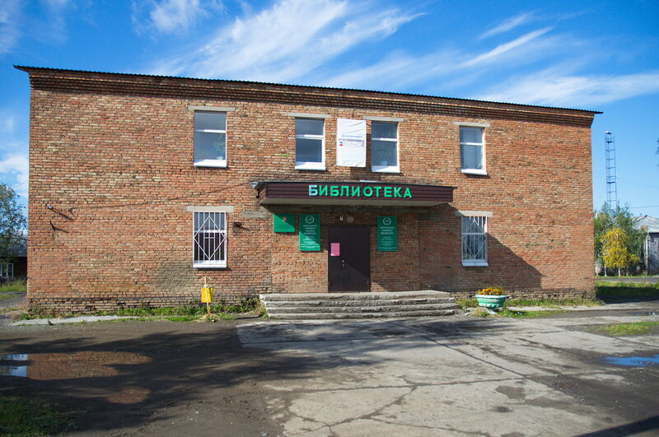
Библиотека

Slide 7
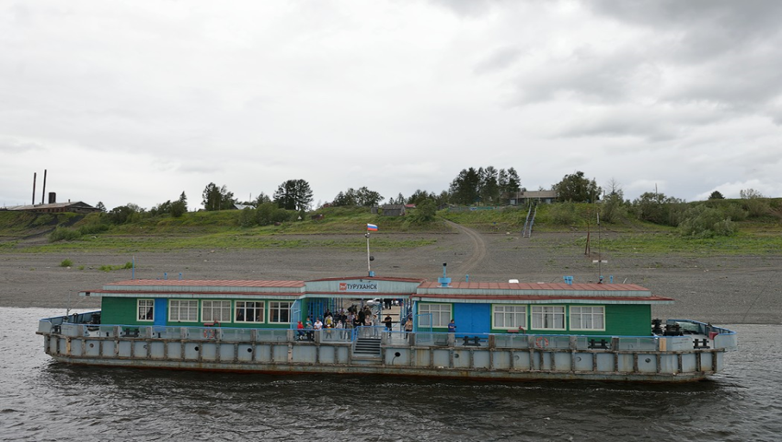
Пристань Туруханск

Slide 8
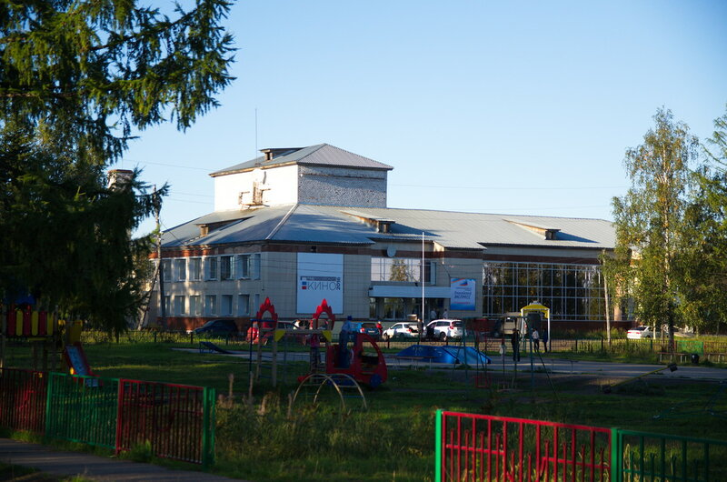
Дом культуры

Slide 9
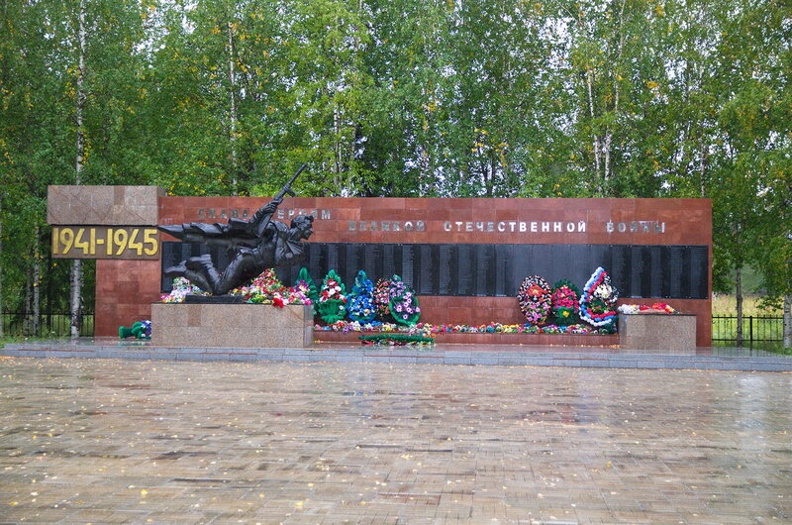
Мемориал Победы

Slide 10
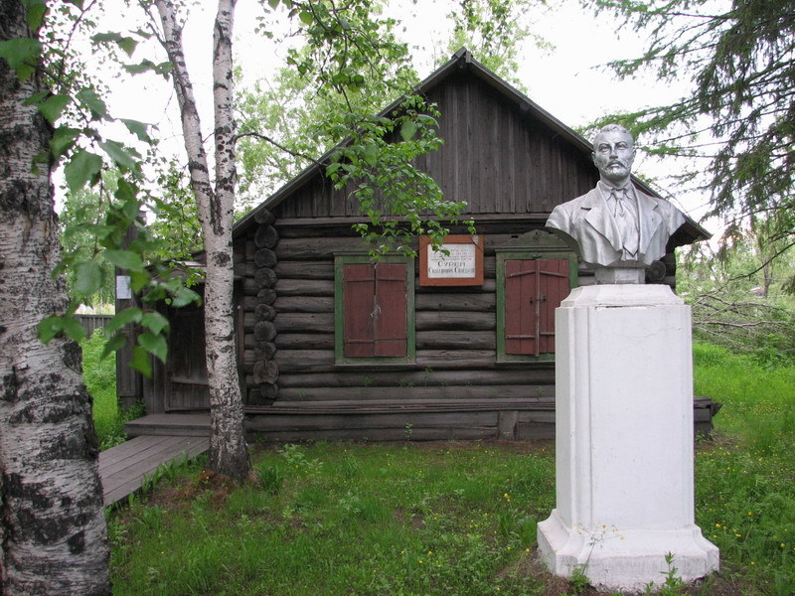
Музей Свердлова

Slide 11
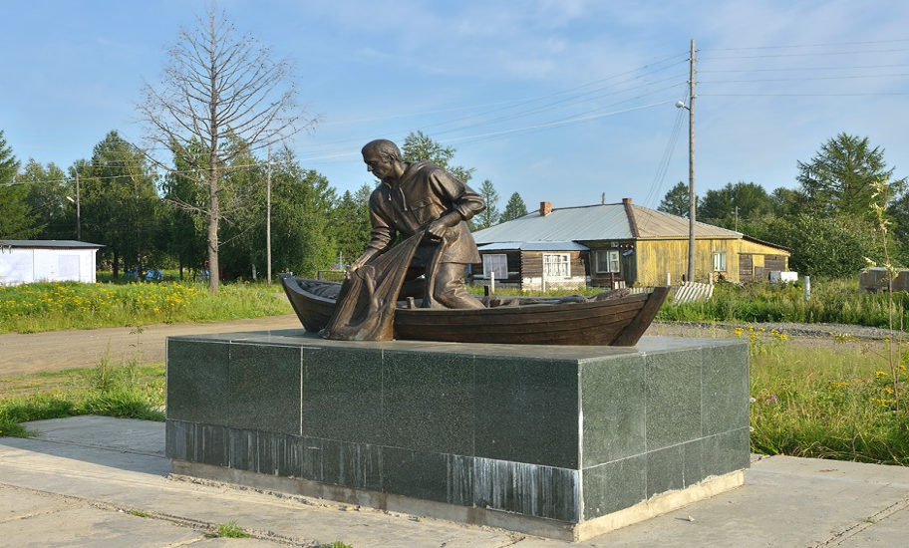
Памятник рыбакам

Slide 12
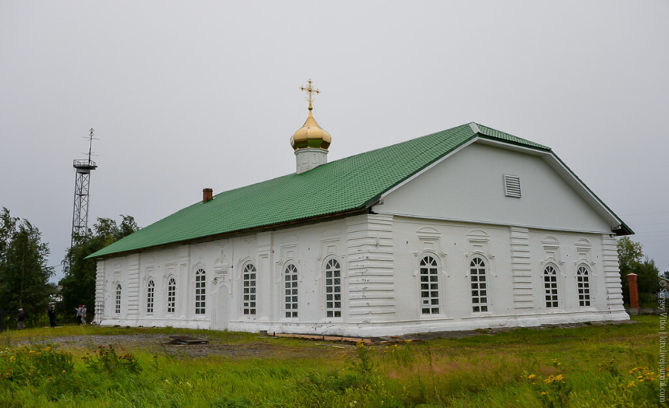
Свято-Троицкий Туруханский монастырь

Slide 13
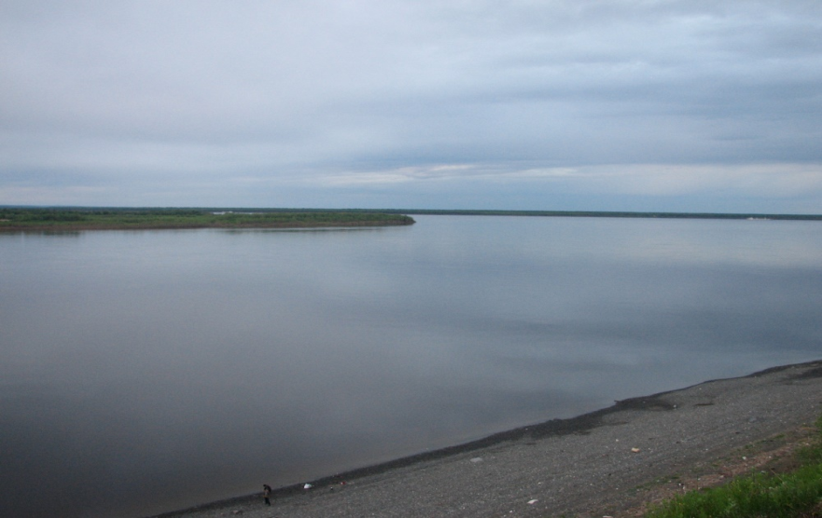
Нижняя Тунгуска встречается с могучим Енисеем

Slide 14
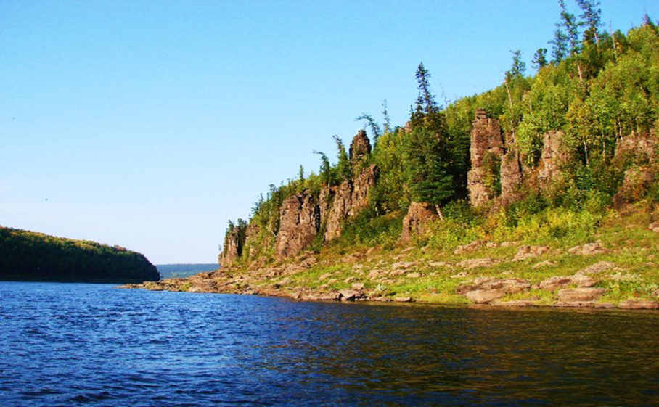
р. Нижняя Тунгуска

Slide 15
